Slide 1
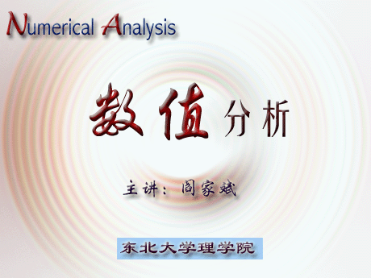

Slide 2
听 课 要 求
一、不许无故旷课、迟到、早退。累积3次旷课按不及格计成绩。
二、上课认真听讲，不许说话、睡觉及做其它事情。
三、按时完成作业。
四、学习中有疑难问题，随时提出，适时安 排答疑。

Slide 3
第1章 绪 论
§1 数值分析研究的对象和内容
数值分析是研究科学计算中各种数学问题求解的数值计算方法。
用计算机进行科学计算解决实际问题的过程如下：
实际问题
数学模型
数值计算方法
程序设计
计算机计算求出结果
对数学模型建立数值计算方法，并对方法进行理论分析，直到编程上机计算出结果，以及对结果的分析，这就是数值分析研究的对象和任务。
如何评价不同算法的好坏呢？
一个好的算法应具有如下特点：

Slide 4

一个好的算法应具有如下特点：
（1）结构简单，易于计算机实现；
（2）理论上要保证方法的收敛性和数值稳定性；
（3）计算效率高：计算速度快，节省存储量；
（4）经过数值实验检验，证明行之有效。
我们在学习的过程中，要注意掌握数值方法
的基本原理和思想，要注意方法处理的技巧及其
与计算机的结合，要重视误差分析、收敛性和稳
定性的基本理论。
随着计算机的飞速发展，数值分析方法已深入到计算
物理、计算力学、计算化学、计算生物学、计算经济学等
各个领域。本课仅限介绍最常用的数学模型的最基本的数
值分析方法。

Slide 5
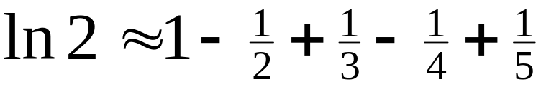
§2 误差的来源和分类
误差是描述数值计算之中近似值的精确程度，在数值计算中十分重要，误差按来源可分为模型误差、观测误差、截断误差和舍入误差四种。
1.模型误差 数学模型通常是由实际问题抽象得到的，一般带有误差，这种误差称为模型误差。
2.观测误差 数学模型中包含的一些物理参数通常是通过观测和实验得到的，难免带有误差，这种误差称为观测误差。
3.截断误差 求解数学模型所用的数值方法通常是一种近似方法，这种因方法产生的误差称为截断误差或方法误差。
例如，利用ln（x+1）的Taylor公式：
实际计算时只能截取有限项代数和计算，如取前5项有：

Slide 6
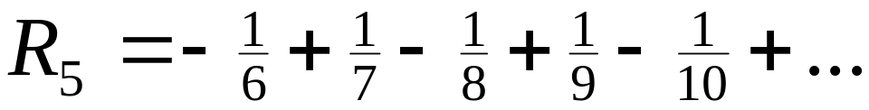

这里产生误差（记作R₅）
4.舍入误差 由于计算机只能对有限位数进行运算，在运算中象
等都要按舍入原则保留有限位，这时产生的误差称为舍入误差或计算误差。
在数值分析中，我们总假定数学模型是准确的，因而不考虑模型误差和观测误差，主要研究截断误差和舍入误差对计算结果的影响。

Slide 7
§3 绝对误差、相对误差和有效数字
设x是精确值x*的一个近似值，记
e=x*-x
称e为近似值x的绝对误差，简称误差。
如果ε满足
|e|≤ε
则称ε为近似值x的绝对误差限，简称误差限。
精确值x* 、近似值x和误差限ε之间满足：
x-ε≤x*≤x+ε
通常记为
x*=x±ε
绝对误差有时并不能很好地反映近似程度的好坏，如
x*=10， ε_{x}=1 ，y*=10000， ε_{y}=5
虽然ε_{y}是ε_{x}的5倍，但在10000内差5显然比10内差1好。

Slide 8
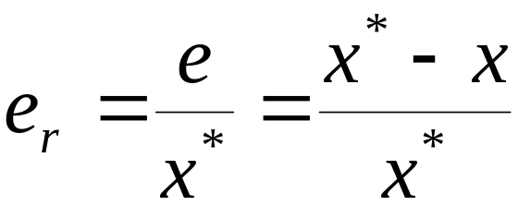
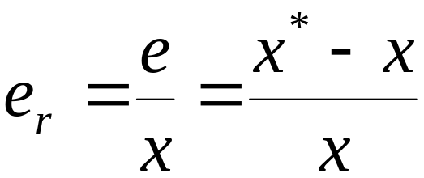
例1
记
称e_{r}为近似值x的相对误差。
由于x*未知，实际使用时总是将x的相对误差取为
ε_{r} =ε/|x|称为近似值x的相对误差限。|e_{r}|≤ε_{r}.
设x=1.24是由精确值x*经过四舍五入得到的近似值,求x的绝对误差限和相对误差限。
解 由已知可得: 1.235≤x*<1.245
所以
ε=0.005， ε_{r}= 0.005÷1.24≈0.4%

Slide 9
例2
一般地,凡是由精确值经过四舍五入得到的近似值,其绝对误差限等于该近似值末位的半个单位。
定义1 设数x是数x*的近似值，如果x的绝对误差限
是它的某一数位的半个单位，并且从x左起第一个非零数
字到该数位共有n位，则称这n个数字为x的有效数字，也
称用x近似x*时具有n位有效数字。
已知下列近似值的绝对误差限都是0.005,问它们
具有几位有效数字?
a=12.175,b=-0.10,c=0.1,d=0.0032
解 由于0.005是小数点后第2数位的半个单位,所以
a有4位有效数字1、2、1、7,b有2位有效数字1、0,c有1位有效数字1,d没有有效数字。
数x总可以写成如下形式
x=±0.a₁a₂…a_{k}×10^{m}

Slide 10
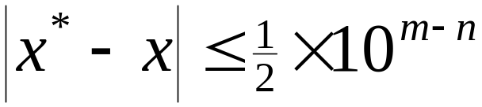

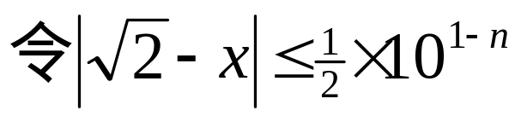
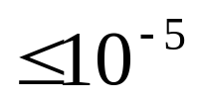
例3
其中m是整数,a_{i}是0到9中的一个数字,a₁≠0
x作为x*的近似值,具有n位(n≤k)有效数字当且仅当
由此可见,近似值的有效数字越多,其绝对误差越小。
为了使x*=
的近似值的绝对误差小于10⁻⁵，
问应取几位有效数字？
=1.4…,则近似值x可写为
解 由于
x=±0.a₁a₂…a_{k}×10 ，a₁=1≠0
故取n=6，即取6位有效数字。此时x=1.41421。
注：精确值的有效数字可认为有无限多位。

Slide 11
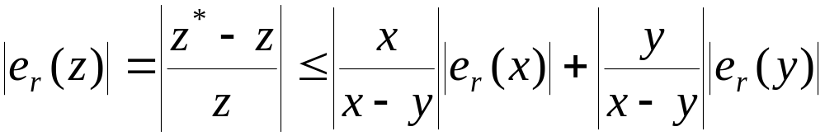
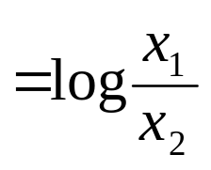
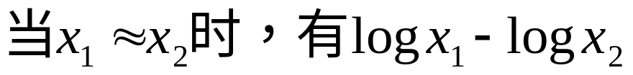
§4 数值计算中的若干原则
为了减少舍入误差的影响，设计算法时应遵循如下的一些原则。
1.避免两个相近的数相减。
如果x* ,y* 的近似值分别为x,y，则z=x-y是z* =x* -y*
的近似值.此时，相对误差满足估计式
可见，当x与y很接近时，z的相对误差有可能很大。
在数值计算中，如果遇到两个相近的数相减运算，可
考虑改变一下算法以避免两数相减。
例如：

Slide 12
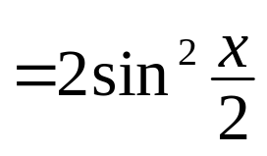

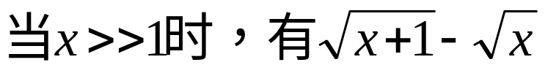
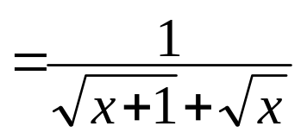


例4
求方程x²-64x+1=0的两个根，使它们至少具有四
位有效数字。（ ）
解 由求根公式有
对两个相近的数相减，若找不到适当方法代替，只能
在计算机上采用双倍字长计算，以提高精度。
2.防止大数“吃掉”小数
因为计算机上只能采用有限位数计算, 若参加运算的
数量级差很大，在它们的加、减运算中，绝对值很小的数

Slide 13
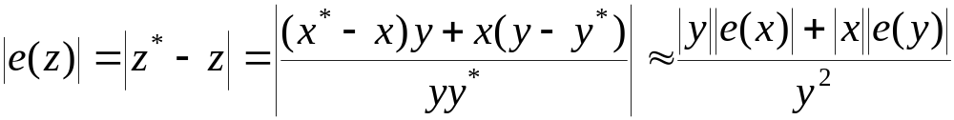
往往被绝对值较大的数“吃掉”，造成计算结果失真。
例如，用八位十进制浮点计算A=26358713+0.8+0.2
按照加法浮点运算的对阶规则，应有
A=0.26358713×10⁸+0.000000008×10⁸+0.000000002×10⁸
由于采用八位数运算,于是有A=26358713
若改变计算顺序，计算0.2+0.8+26358713，则有
A=0.00000001×10⁸+0.26358713×10⁸=26358714
可见，在求和或差的过程中应采用由小到大的运算过程。
3.绝对值太小的数不宜作除数
由于除数很小,将导致商很大,有可能出现“溢出”现象.
另外,设x* ,y* 的近似值分别为x,y，则z=x÷y是z*=x*÷y*
的近似值.此时，z的绝对误差满足估计式

Slide 14
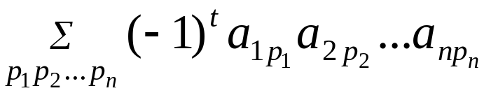
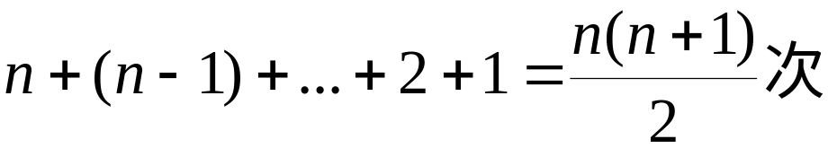
可见,若除数太小,则可能导致商的绝对误差很大。
4.注意简化计算程序,减少计算次数
首先,若算法计算量太大,实际计算无法完成,例如用
Cramer法则求n元线性方程组Ax=b的解,需要计算n+1个n阶
行列式,而每个n阶行列式按定义D=
需要计算(n-1)n!次乘法,则Cramer法则至少需要(n²-1)n!
次乘法,当n=20时,有(20²-1)20!≈9.7×10²⁰次乘法运算。
如果用每秒钟计算1百万次乘除运算的计算机，约需要：
9.7×10²⁰÷10⁶
÷60
÷60
÷24
÷365
≈3000万年
其次，即使是可行算法，则计算量越大积累的误差也越大，
因此，算法的计算量越小越好。
例如计算n次多项式：
若直接逐项计算，大约需要乘法运算次数为

Slide 15
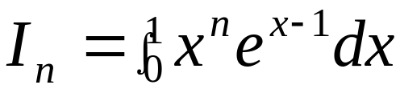
若将多项式改写为：
则只需n次乘法和n次加法运算。
5.选用数值稳定性好的算法
一种数值算法，如果其计算舍入误差积累是可控制的，
则称其为数值稳定的，反之称为数值不稳定的。
例如积分
利用分部积分法可得计算I_{n}的递推公式
I_{n}=1-nI_{n-1}，n=1，2，…
由于,n=0时
取I₀具有四位有效数字的近似值I₀≈0.6321,递推可得:
I₀ | 0.6321 | I₂ | 0.2642 | I₄ | 0.1704 | I₆ | 0.1120 | I₈ | -0.7280
I₁ | 0.3679 | I₃ | 0.2074 | I₅ | 0.1480 | I₇ | 0.2160 | I₉ | 7.5520

Slide 16
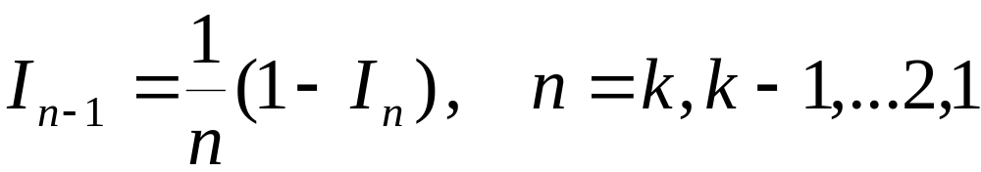
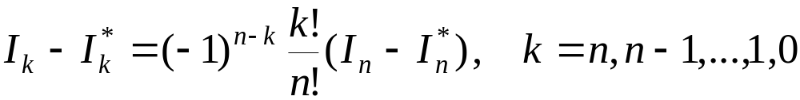
对任何n都应有I_{n}>0,但计算结果显示I₈<0,可见,虽然I₀的
近似误差不超过0.5×10⁻⁴,但随着计算步数的增加,误差
明显增大。这说明这里的递推公式是数值不稳定的。
事实上，由于
I_{n}=1-nI_{n-1}，和I*_{n}=1-nI*_{n-1} ，n=1，2，…
可得
I_{n}-I*_{n}=-n（I_{n-1}-I*_{n-1}）=…=(-1)^{n}n!（I₀-I*₀）
可见,随着计算步数的增加,误差迅速放大，使结果失真。
若将计算公式改写为
类似地可得
可见，近似误差I_{k}-I*_{k}是可控制的，算法是数值稳定的。

Slide 17
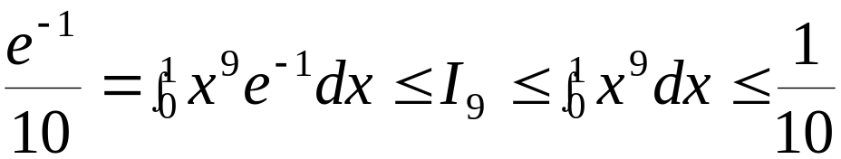
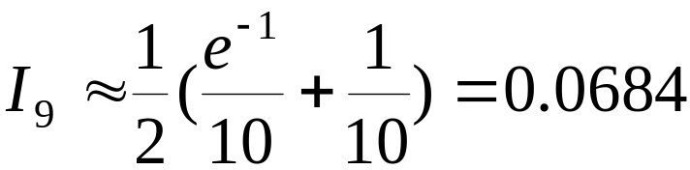
第一章练习题
例如，由于
取近似值
，递推可得：
I₉ | 0.0684 | I₇ | 0.1121 | I₅ | 0.1455 | I₃ | 0.2073 | I₁ | 0.3679
I₈ | 0.1035 | I₆ | 0.1268 | I₄ | 0.1709 | I₂ | 0.2642 | I₀ | 0.6321
可见,I₀已精确到小数点后四位。
习题1（第10页）
1-1，1-2，1-3，1-4

Slide 18
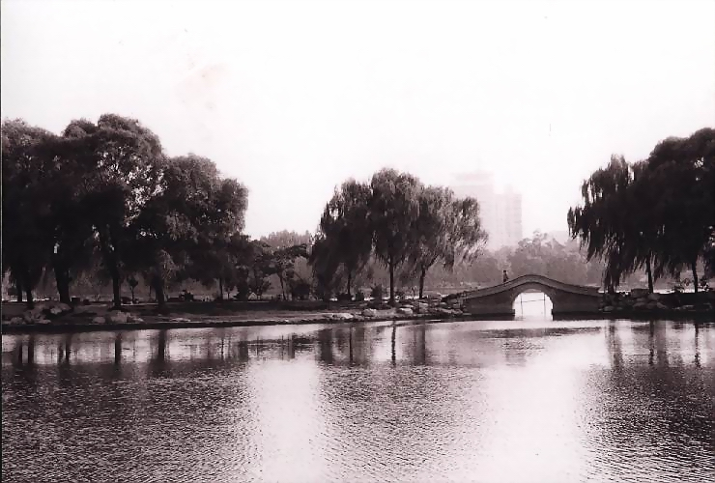

课间休息

